Slide 1
Наш родной город Выборг
Выполнила: учитель-логопед Беляева Т.В.
НДОУ «Детский сад № 12 ОАО РЖД» г. Выборга
(фото, использованные при создании презентации
добавлены из открытых информационных источников)
2014 г.

Slide 2
Выборгский замок

Slide 4
Памятник основателю Выборга Торгильсу Кнутссону

Slide 5
Памятник Петру I

Slide 6
Памятник Ф.М. Апраксину

Slide 7
Часовая башня Башня ратуши

Slide 8
Рыночная площадь. Круглая башня и рынок

Slide 10
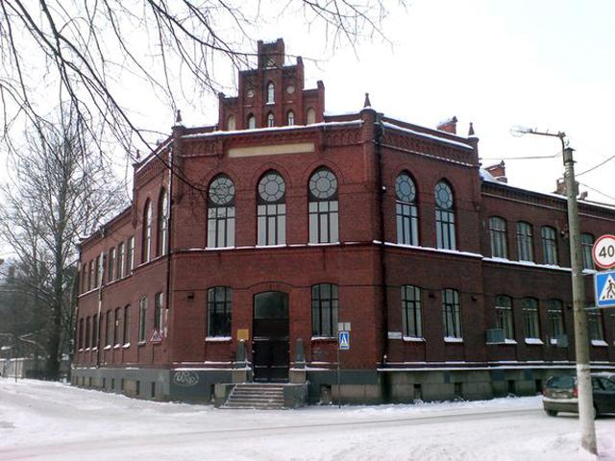
Улицы Выборга

Slide 11
Улицы Выборга

Slide 12
Эрмитаж Выборг

Slide 13
Парк Монрепо

Slide 14
Красная площадь

Slide 15
Парки Выборга

Slide 16
Вокзалы, порт, причал

Slide 17
Спасибо за внимание!
Презентацию выполнила: учитель-логопед Беляева Т.В.
НДОУ «Детский сад № 12 ОАО РЖД» г. Выборга
(фото, использованные при создании презентации
добавлены из открытых информационных источников)
2014 г.

